Slide 1
Diagramas de Flujo
Uso en la programación de CCS

Slide 2
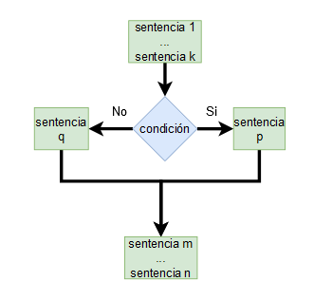
Diagramas de flujo de las declaraciones de control en CCS.
IF - ELSE
sentencia 1;
.
.
.
sentencia k;
If (condición)
sentencia p;
else
sentencia q;
sentencia m;
.
.
.
sentencia n;

Slide 3
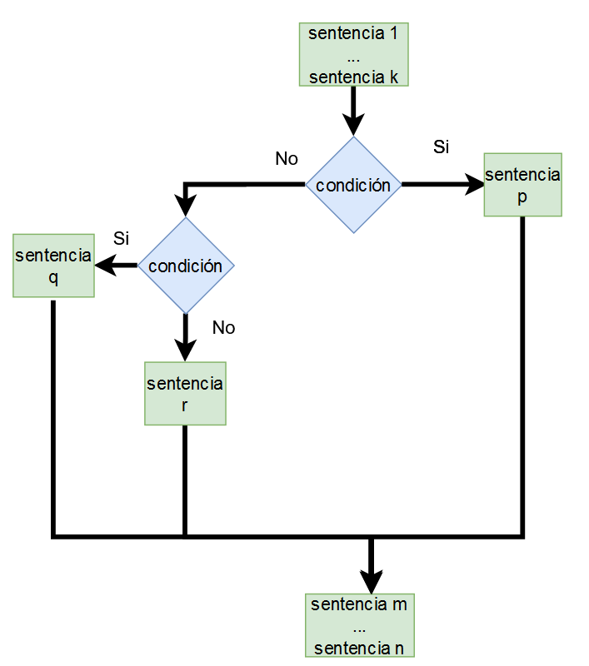
Diagramas de flujo de las declaraciones de control en CCS.
IF - ELSE (anidados)
sentencia 1;
.
.
sentencia k;
if (condición)
sentencia p;
else if (condición)
sentencia q;
else
sentencia r;
sentencia m;
.
.
.
sentencia n;

Slide 4
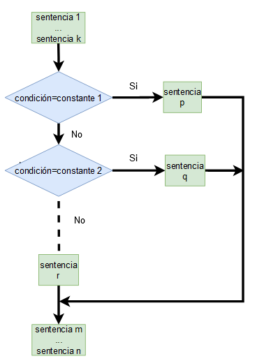
Diagramas de flujo de las declaraciones de control en CCS.
SWITCH
sentencia 1;
.
.
sentencia k;
switch (condición)
{
case constante 1:
sentencia p;
break;
case constante 2:
sentencia q;
break;
...
default:
sentencia r;
break;
sentencia m;
.
.
sentencia n;

Slide 5
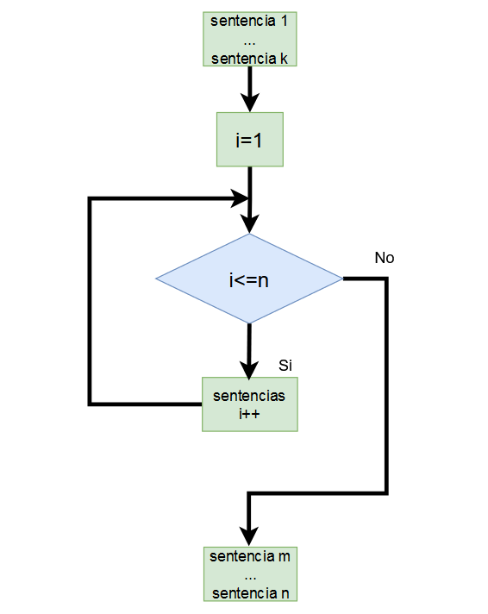
Diagramas de flujo de las declaraciones de control en CCS.
FOR
sentencia 1;
.
.
sentencia k;
for (i=1:i<=n:i++)
{
sentencias;
}
sentencia m;
.
.
sentencia n;

Slide 6
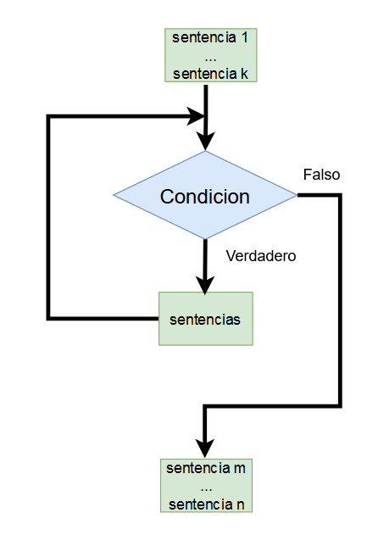
Diagramas de flujo de las declaraciones de control en CCS.
WHILE
sentencia 1;
.
.
sentencia k;
while(condición)
{
sentencias;
}
sentencia m;
.
.
sentencia n;

Slide 7
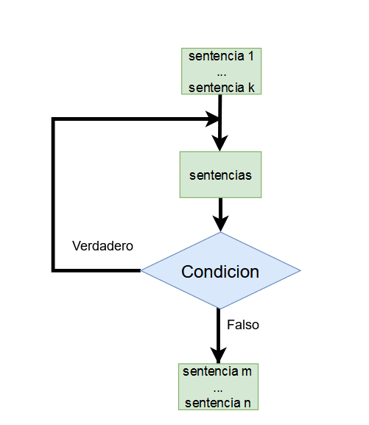
Diagramas de flujo de las declaraciones de control en CCS.
DO-WHILE
sentencia 1;
.
.
sentencia k;
do
{
sentencias;
}
while (expresión)
sentencia m;
.
.
sentencia n;

Slide 8
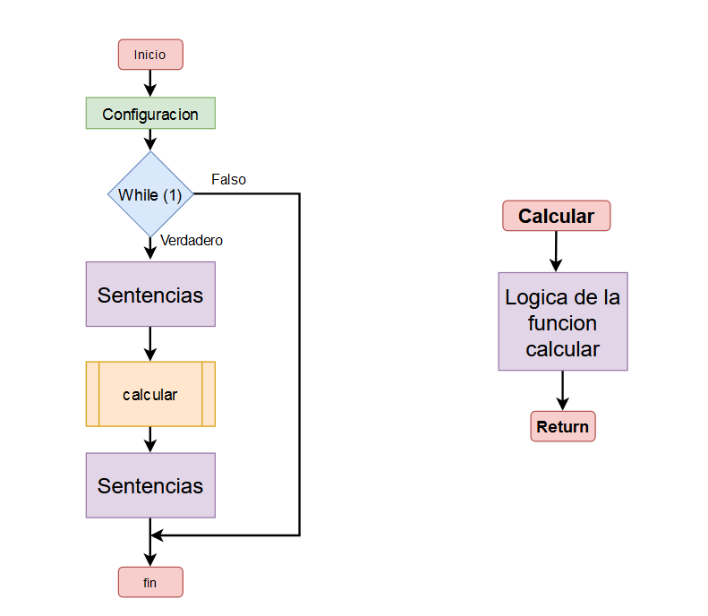
Ejemplo de la representación de una función o subrutina

